Slide 1


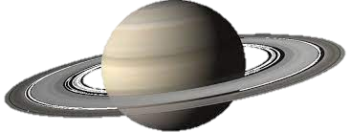

NGỮ VĂN 7
Bài 1
BẦU TRỜI TUỔI THƠ

Slide 2




KHỞI ĐỘNG
Quan sát bức tranh và trả lời câu hỏi:

Slide 3
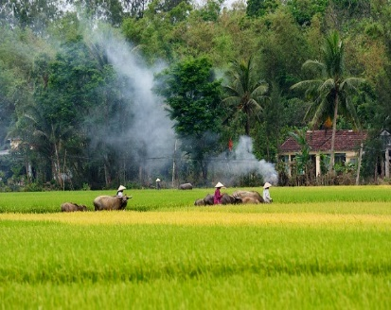
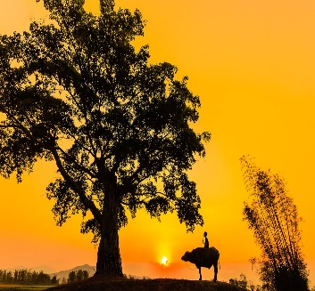
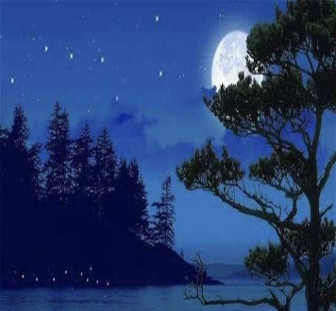
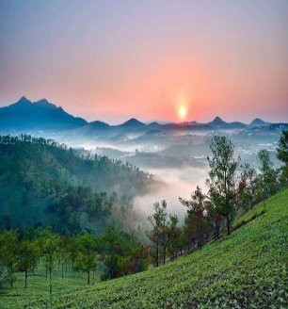
Từ gợi ý của những bức tranh trên, em hãy chia sẻ trải nghiệm của mình.

Slide 4
Bài 1
ĐỌC HIỂU VĂN BẢN
3
NGÀN SAO LÀM VIỆC
Võ Quảng

Slide 5


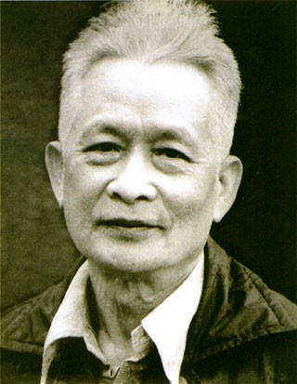

KHÁM PHÁ
I. Tìm hiểu chung
1. Tác giả:
Võ Quảng
Trình bày những nét chính về tác giả Võ Quảng

Slide 6
I. Tìm hiểu chung
1. Tác giả:
Võ Quảng
1920 – 2007
Quê: Quảng Nam
Một đời cầm bút, Võ Quảng dành trọn tình yêu, tài năng và tâm huyết cho trẻ em.
Thơ viết cho thiếu nhi của ông giản dị, trong sáng, gợi nhiều liên tưởng bất ngờ, độc đáo.

Slide 7
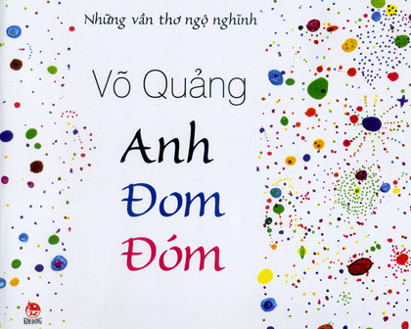



MỘT SỐ TÁC PHẨM CỦA VÕ QUẢNG

Slide 8
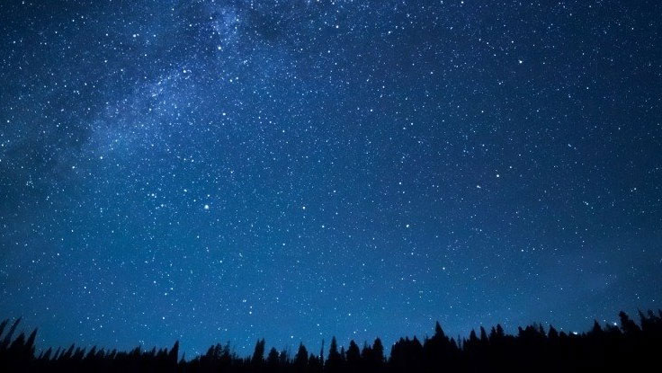
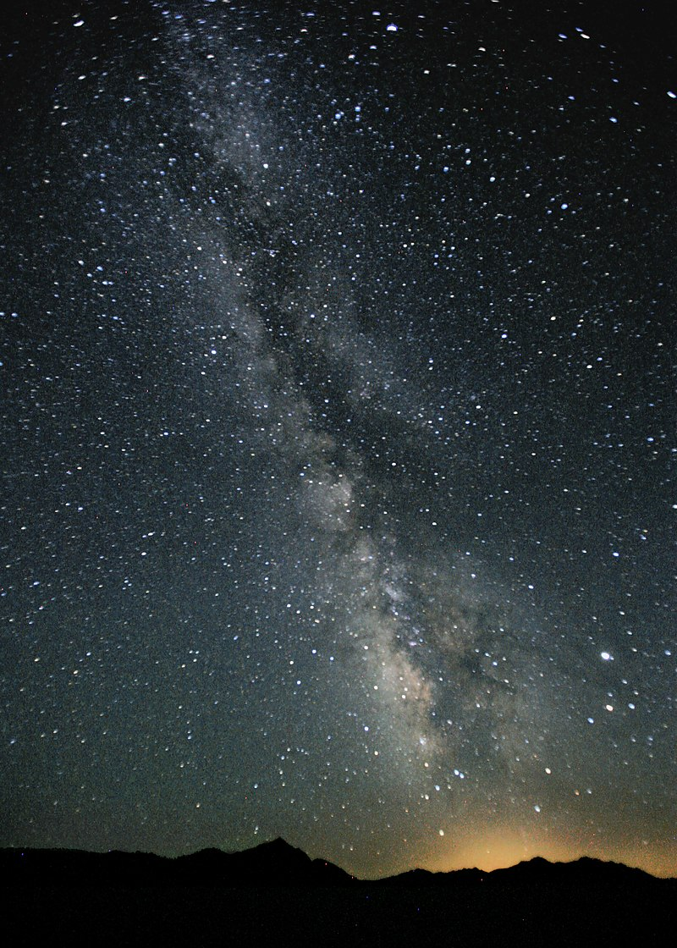
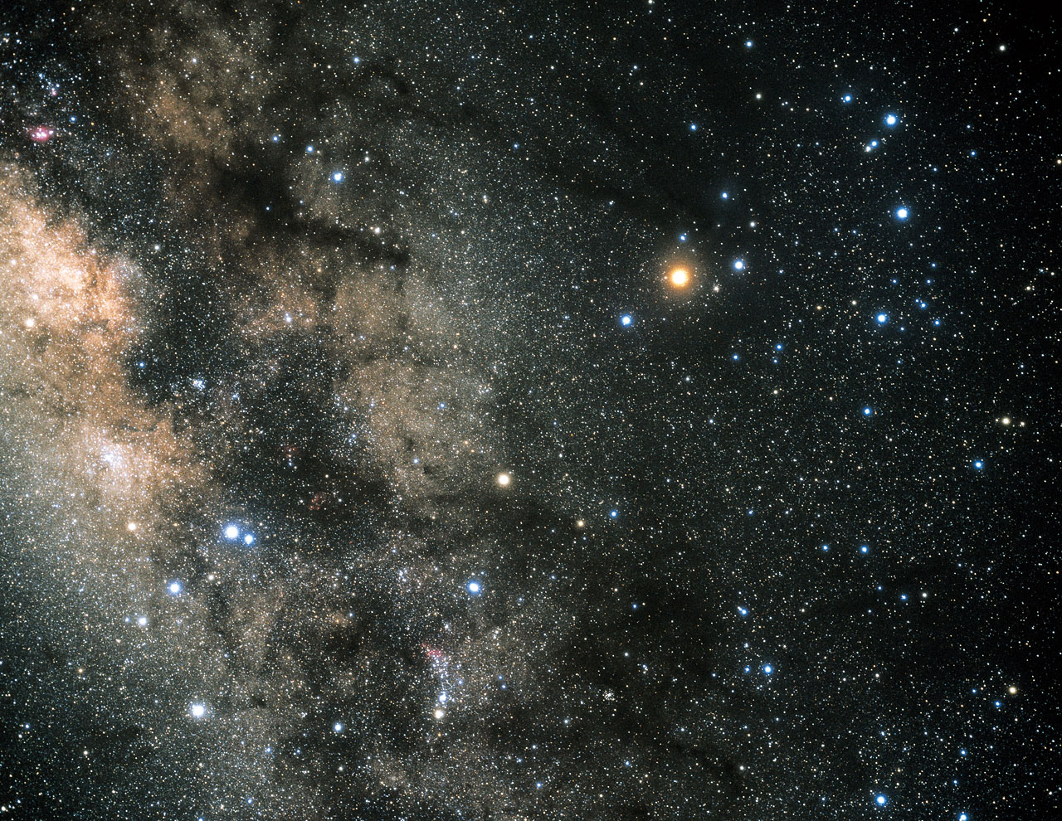
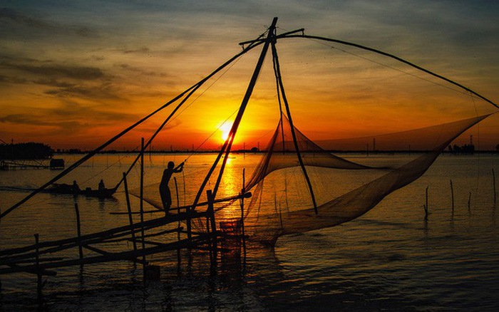
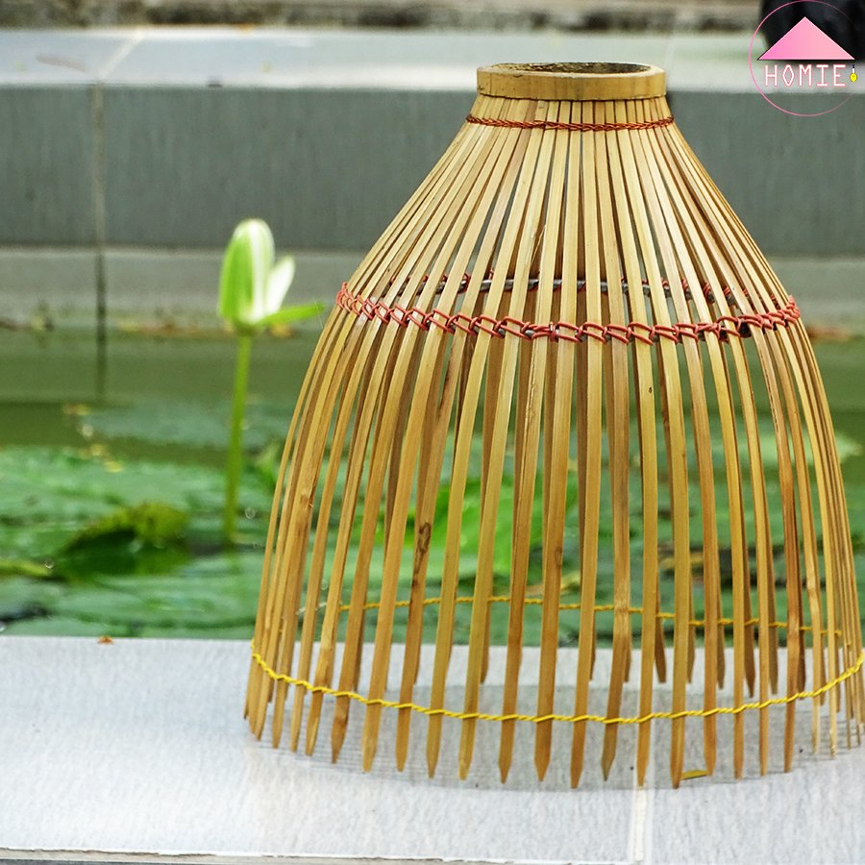
I. Tìm hiểu chung
2. Tác phẩm:
Hướng dẫn đọc
Đọc to, rõ ràng; giọng nhẹ nhàng, trong trẻo, vui tươi.
Nơm
Vó
Chòm sao Thần Nông
Ngân Hà

Slide 9
I. Tìm hiểu chung
2. Tác phẩm:
Tìm hiểu:
- Xuất xứ của văn bản “Ngàn sao làm việc”.
- Thể thơ (thể loại), đề tài, bố cục của văn bản “Ngàn sao làm việc”.

Slide 10
I. Tìm hiểu chung
2. Tác phẩm:
- Xuất xứ:
trích “Tuyển tập Võ Quảng, tập II” (NXB Văn học, HN, 1998)
-Thể loại:
thể thơ năm chữ tự do
- Đề tài:
Tuổi thơ và thiên nhiên
- Bố cục:
2 phần
- Nhân vật trữ tình:
“tôi”- một bạn nhỏ sống ở làng quê.

Slide 11
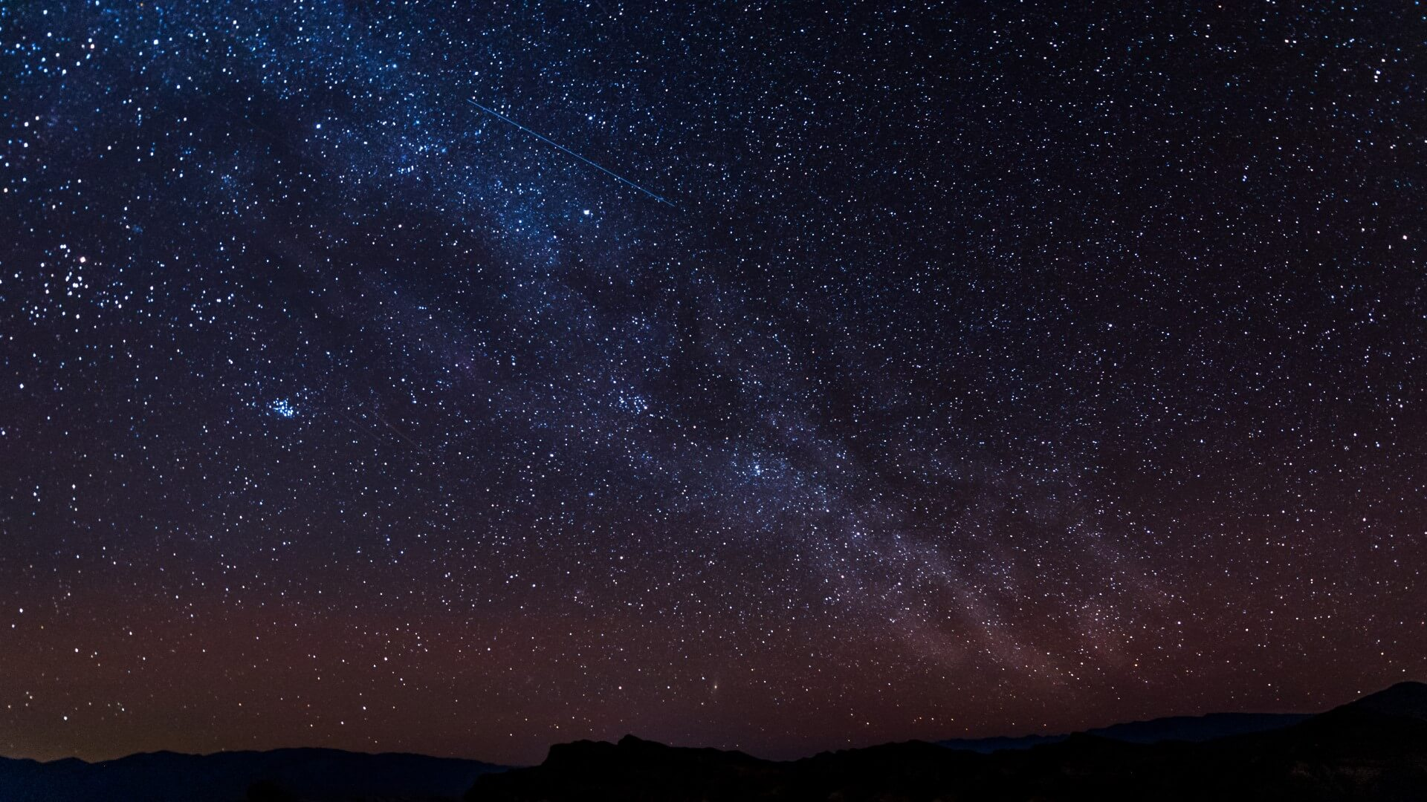
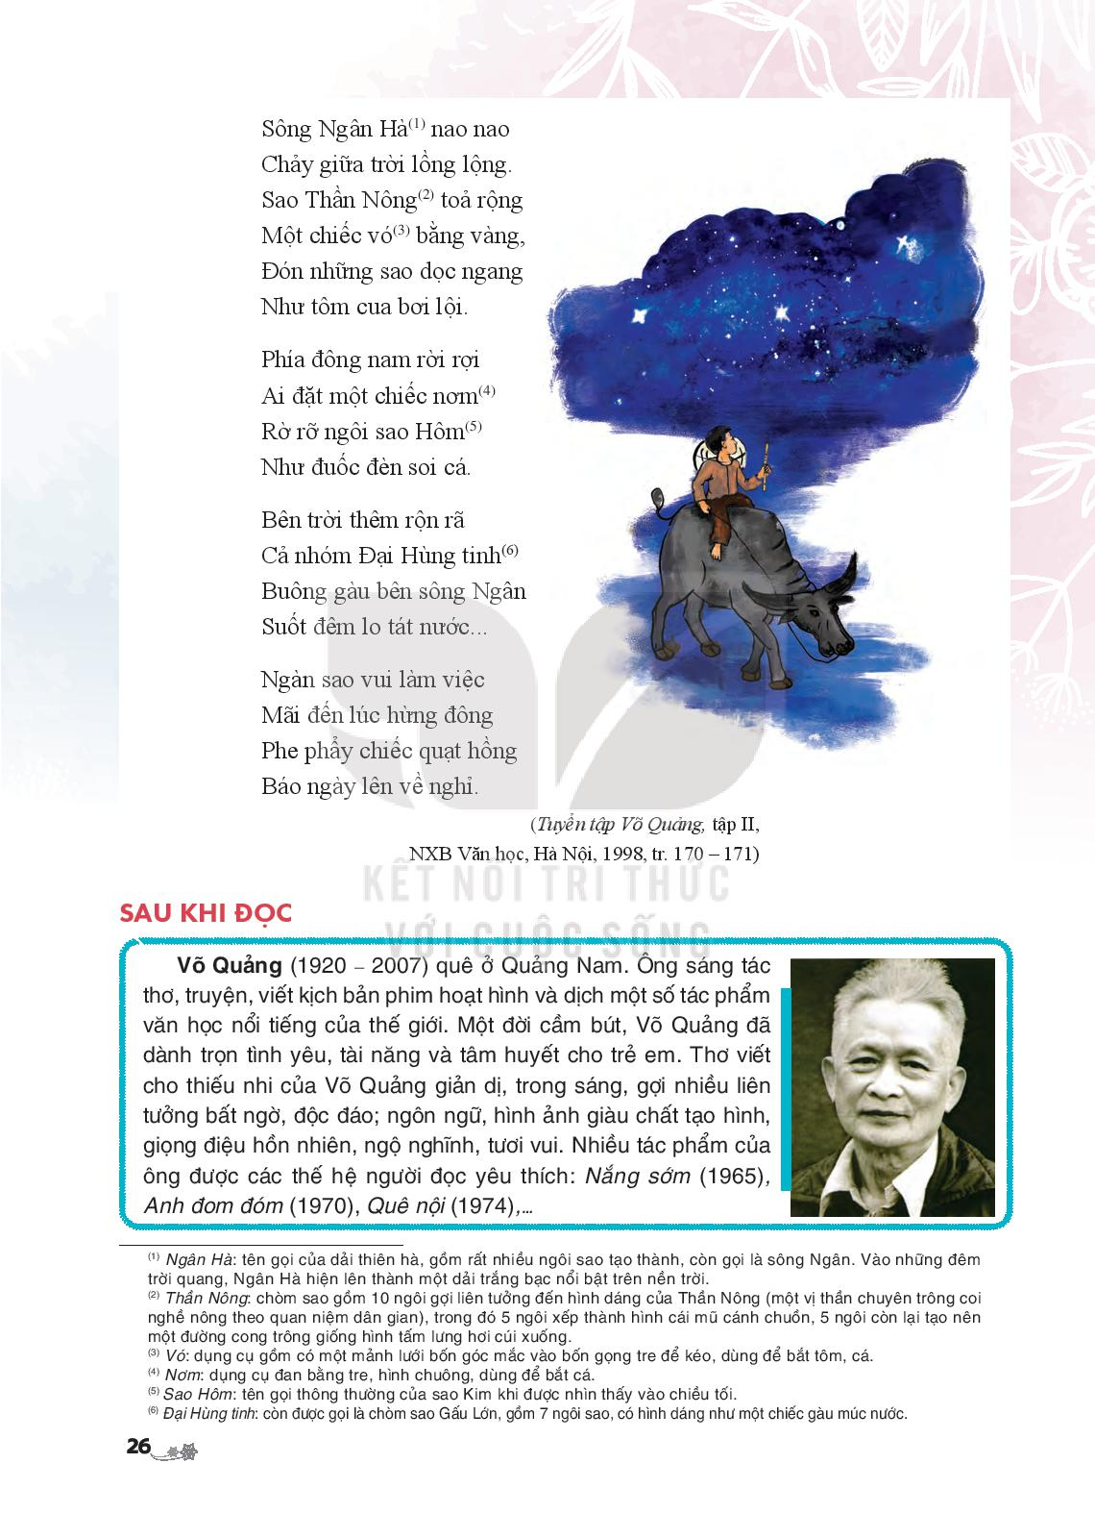
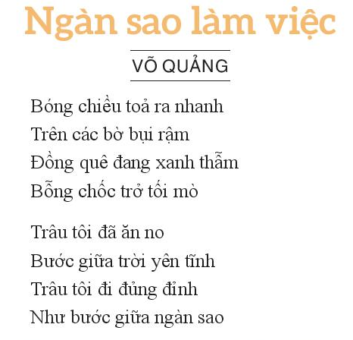
Khung cảnh
bầu trời đêm.
Cảnh vật đòng quê và tâm trạng của
nhân vật “tôi”.

Slide 12
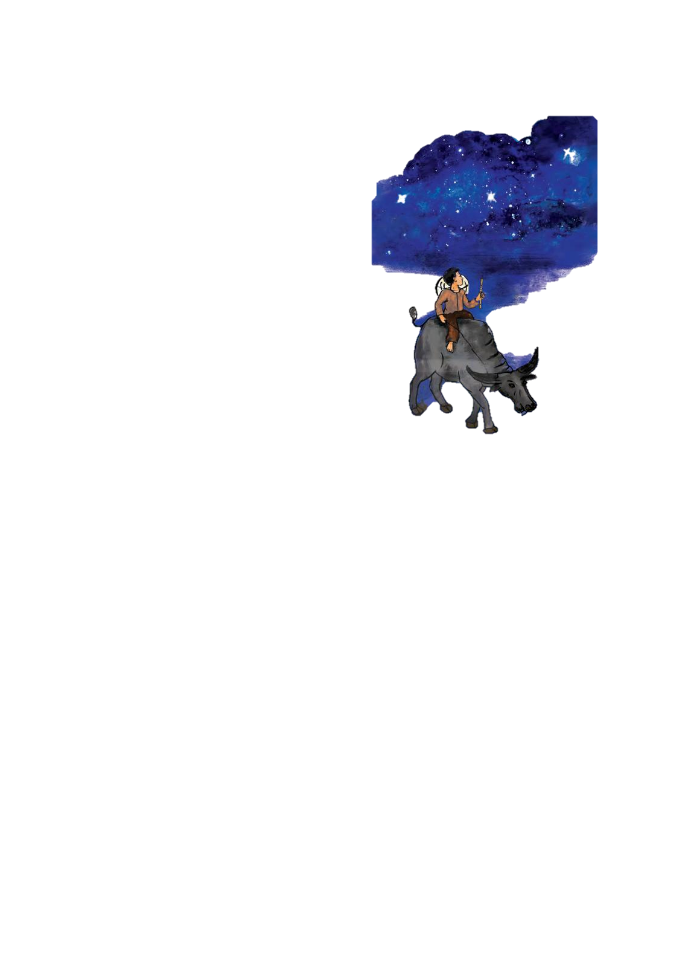
II. Tìm hiểu chi tiết văn bản
Hai khổ thơ đầu: Cảnh vật đồng quê và
tâm trạng của nhân vật “tôi”
Đọc khổ thơ 1, 2 và hoàn thành phiếu học tập theo các yêu cầu sau:
1) Tìm những chi tiết gợi tả không gian, thời gian. Từ những chi tiết đó, hãy nêu nhận xét về khung cảnh thiên nhiên (Ở đâu, khi nào? vẻ đẹp hiện lên như thế nào?).
2) Nhận xét gì về nghệ thuật tả cảnh của tác giả (hình ảnh, ngôn ngữ, phép tu từ,…).
3) Em cảm nhận được tâm trạng của nhân vật “tôi” như thế nào trước khung cảnh ấy? (những biểu hiện qua công việc đang làm, giọng điệu và cách xưng hô,…).

Slide 13
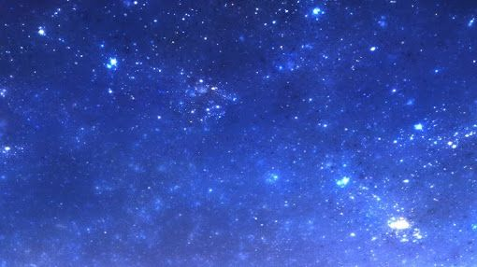
Thời gian: .............................................................
.................................................................
Không gian: ................................................................
..............................................................................................................................................
Cảm nhận chung về khung cảnh:
.........................................................................
.........................................................................
Nhận xét nghệ thuật miêu tả:
.......................................................................................................................................................................
Cảm nhận về nhân vật trữ tình “tôi”:
....................................................................................
................................................................................................

Slide 14
Thời gian: .............................................................
.................................................................
bờ bụi rậm,
bóng chiều,
Không gian: ................................................................
..............................................................................................................................................
đồng quê đang xanh thẫm,
trở tối mò, ngàn sao
trời yên tĩnh, ngàn sao
Cảm nhận chung về khung cảnh:
.........................................................................
.........................................................................
Cánh đồng quê vào buổi chiều tối yên ả, thanh bình.
Nghệ thuật miêu tả:
Hình ảnh chọn lọc, tiêu biểu; ngôn ngữ bình dị, giàu sức gợi; các phép tu từ nhân hoá, so sánh sinh động,..
Cảm nhận về nhân vật trữ tình “tôi”:
Vui vẻ, hồn nhiên dắt trâu về giữa khung cảnh làng quê yên bình

Slide 15
II. Tìm hiểu chi tiết văn bản
Bốn khổ thơ cuối: Khung cảnh bầu trời đêm
Đọc 4 khổ thơ cuối và hoàn thành phiếu học tập:
1. Chỉ ra những hình ảnh so sánh, liên tưởng được nhà thơ sử dụng để miêu tả dải Ngân Hà và các ngôi sao dọc ngang, các chòm sao Thần Nông, sao Hôm, sao Đại Hùng.
2. Tìm và chỉ ra những nét chung của những hình ảnh so sánh, liên tưởng đó.
4. Qua những liên tưởng thú vị về khung cảnh bầu trời đêm, em có cảm nhận như thế nào về tâm hồn của nhân vật “tôi” trong bài thơ?
3. Nêu ấn tượng chung về khung cảnh bầu trời đêm hiện lên qua trí tưởng tượng của nhân vật “tôi”.

Slide 16


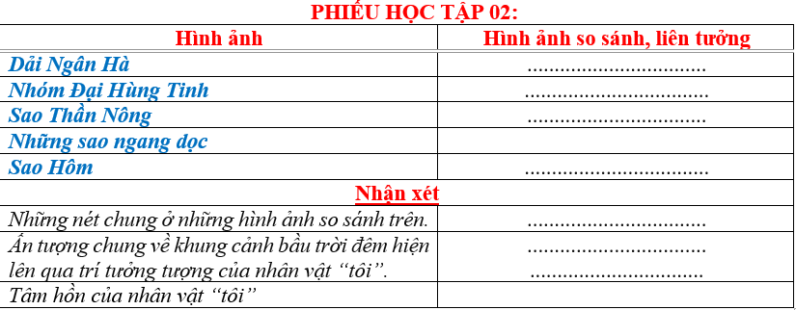
II. Tìm hiểu chi tiết văn bản
Bốn khổ thơ cuối: Khung cảnh bầu trời đêm

Slide 17
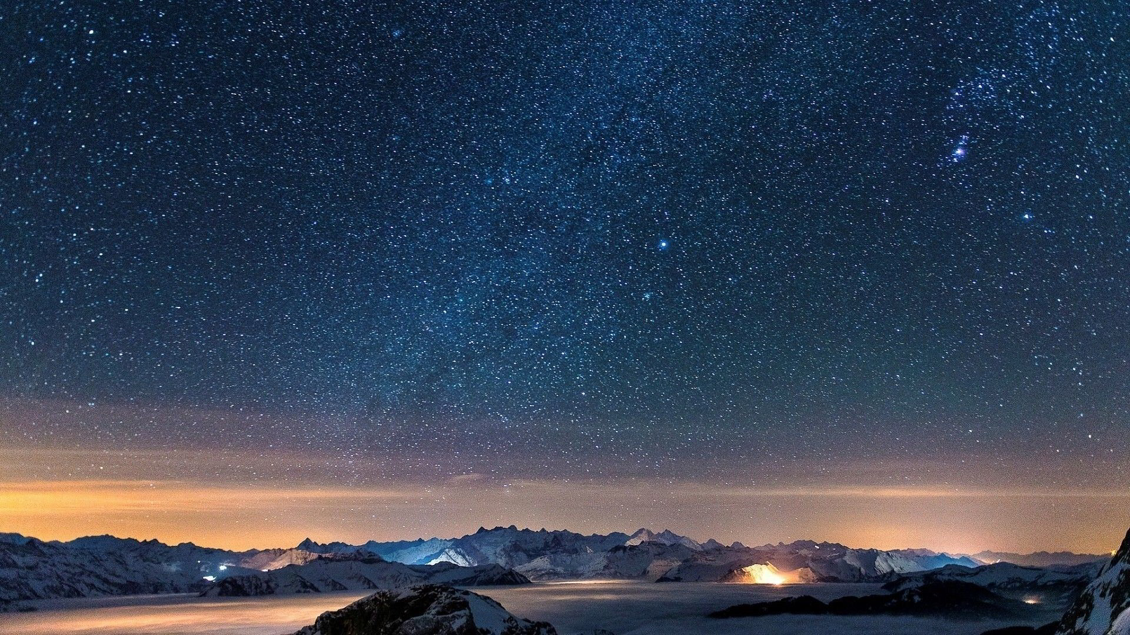
Dải Ngân Hà
Sao Thần Nông
Những sao dọc ngang
Sao Hôm
Nhóm Đại Hùng tinh

Slide 18
Dải Ngân Hà
Sao Thần Nông
Những sao dọc ngang
Sao Hôm
Nhóm Đại Hùng tinh
so
sánh
liên
tưởng
dòng sông chảy giữa trời
chiếc vó
bằng vàng
tôm cua bơi lội
đuốc đèn soi cá
gàu tát nước bên sông
Được ví như những vật dụng, công cụ lao động của người nông dân
Khung cảnh bầu trời đêm rộng lớn, mênh mông và không khí tươi vui, rộn rã tựa như một ngày lao động hăng say của con người.

Slide 19
Hình ảnh so sánh, liên tưởng độc đáo
Khung cảnh bầu trời đêm sinh động
Tâm hồn nhân vật “tôi” rộng mở, giao hòa với thiên nhiên

Slide 20







III. TỔNG KẾT

Slide 21
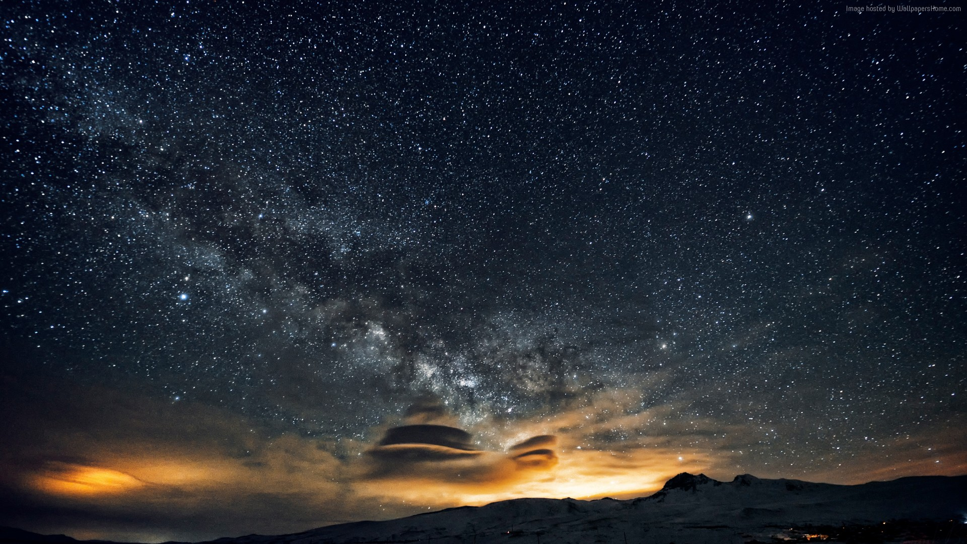
III. Tổng kết
Đọc lướt nhanh nội dung bài học và tổng kết lại:
Những đặc sắc nghệ thuật được tác giả sử dụng trong bài thơ.
Nội dung chính của bài thơ “Ngàn sao làm việc”.

Slide 22

III. Tổng kết
1. Nghệ thuật:
Sử dụng thể thơ 5 chữ; giọng điệu nhẹ nhàng, tươi vui;
Ngôn ngữ bình dị, gợi cảm;
Kết hợp các biện pháp tu từ (so sánh, nhân hóa), từ ngữ giàu sức gợi hình.
2. Nội dung:
Bài thơ gợi được vẻ đẹp của khung cảnh êm đềm và nhịp sống bình yên nơi đồng quê, của thiên nhiên, vũ trụ bao la mà vẫn gần gũi, thân thuộc.
Bồi đắp tình yêu với thiên nhiên, yêu vẻ đẹp thôn dã trong mỗi người.

Slide 23
IV. LUYỆN TẬP
1) Tìm từ láy và nêu tác dụng của việc sử dụng từ láy.
2) Chọn và phân tích một chi tiết gợi tả đặc sắc mà em yêu thích nhất.
1) Các từ láy: đủng đỉnh, nao nao, lồng lộng, rời rợi, rộn rã, phe phẩy.
- Tác dụng:
+ Giúp nổi bật đối tượng được miêu tả;
+ Làm cho câu văn gợi hình gợi cảm, sinh động, hấp dẫn,…
2) Các chi tiết gợi tả đặc sắc như: đồng quê xanh thẫm chuyển sang tối mò; hình ảnh trâu đi đủng đỉnh giữa ngàn sao,…
- Các chi tiết gợi tả rất độc đáo, ấn tượng; gợi những liên tưởng thú vị; thể hiện trí tưởng tượng phong phú và cái nhìn vui tươi, hồn nhiên, trong sáng của trẻ thơ.

Slide 24
VẬN DỤNG
Đề bài: Dựa vào bài thơ “Ngàn sao làm việc” của Võ Quảng, kết hợp với trí tưởng tượng, em hãy viết một đoạn văn (khoảng 5 - 7 câu) miêu tả vẻ đẹp cảnh vật đồng quê vào buổi chiều và bầu trời lúc về đêm.

Slide 25
Bảng kiểm kĩ năng viết đoạn văn
STT | Tiêu chí | Đạt | Chưa đạt
1 | Đảm bảo hình thức đoạn văn với dung lượng khoảng 5 - 7 câu.
2 | Đoạn văn đúng chủ đề: miêu tả vẻ đẹp cảnh vật đồng quê vào buổi chiều và bầu trời lúc về đêm.
3 | Đoạn văn đảm bảo tính liên kết giữa các câu trong đoạn văn.
4 | Đoạn văn đảm bảo về yêu cầu về chính tả, cách sử dụng từ ngữ, ngữ pháp.

Slide 26

Đoạn văn tham khảo
Bóng chiều lan toả xuống mặt đất, nhanh chóng len khắp các bờ cây, bụi rậm. Cánh đồng quê xanh thẫm bỗng chốc trở nên tối mò. Chú trâu đã ăn no nê, cái bụng căng tròn, bóng nhẫy. Cảnh vật yên tĩnh, trâu tôi đủng đỉnh, thong thả bước đi giữa ngàn sao lấp lánh. Dải Ngân Hà hiện ra như một dòng sông chảy giữa trời lồng lộng, sao Thần Nông toả rộng như chiếc vó, đón những ngôi sao dọc ngang về cùng, tíu tít như tôm cua bơi lội, còn ngôi sao Hôm rờ rỡ, toả sáng như đèn đuốc. Bên sông Ngân, sao Đại Hùng như chiếc gàu cần mẫn lo tát nước suốt đêm thâu. Ngàn sao hăng say, phấn khởi làm việc cho đến lúc hừng đông, khi ngày mới bắt đầu, ngàn sao rủ nhau về nghỉ.

Slide 27
HƯỚNG DẪN TỰ HỌC
- Vẽ sơ đồ tư duy về các đơn vị kiến thức của bài học hoặc vẽ tranh hình ảnh ấn tượng về bài học.
- Tìm đọc thêm các tác phẩm khác của nhà thơ Võ Quảng.
- Chuẩn bị soạn bài Viết: “Tóm tắt văn bản theo những yêu cầu khác nhau về độ dài”.

